Slide 1
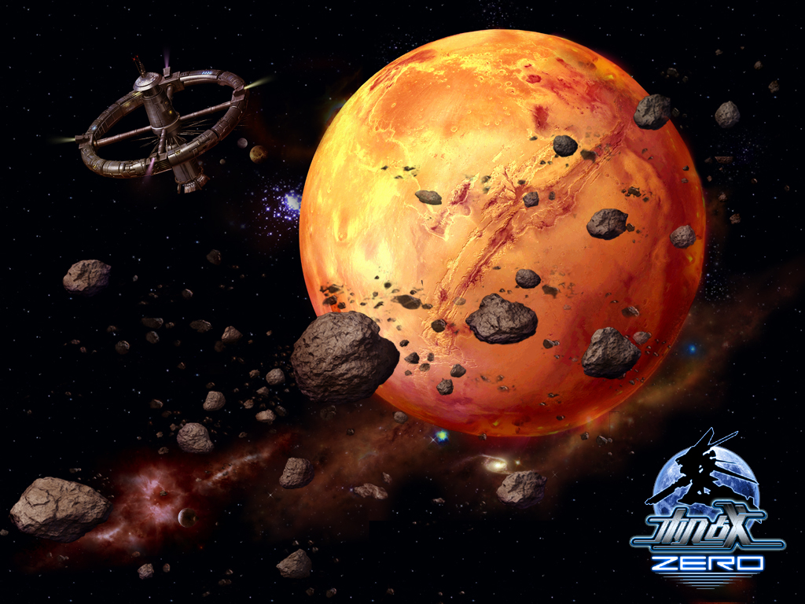
火星——地球的“孪生兄弟”

Slide 2
火星——地球的“孪生兄弟”
—— 表示：解释说明
“ ” 表示：借用人的说法，表特殊含义

Slide 3
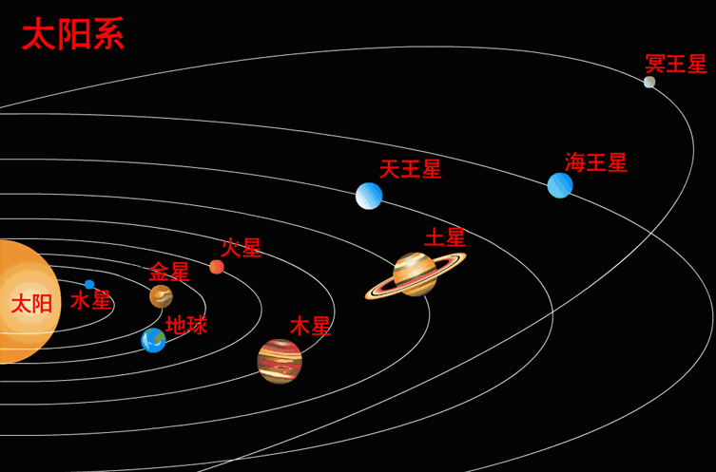
火星是太阳系八大行星之一，按离太阳由近及远的次序为第四颗，它的体积在太阳系中居第七位。由于火星上的岩石、砂土和天空是红色或粉红色的，因此这颗行星又被称作“红色的星球”。火星比地球小，体积是地球的15%，重量是地球的10.8%。它的体积比地球小，大气也比地球稀薄。这颗“红色的星球”异常寒冷和干燥。

Slide 4
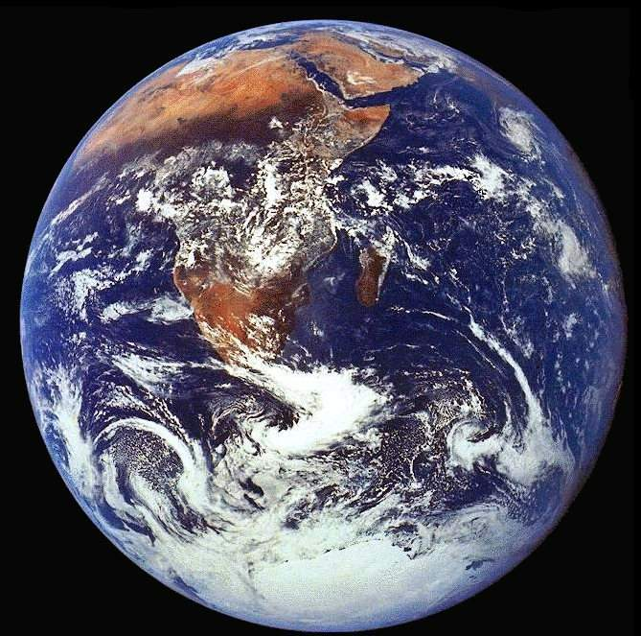
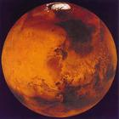

Slide 5
蒸发 干涸 钻孔 彗星
陨石 熔岩 渺茫 裹挟
突如其来 家常便饭

Slide 6

自读课文（1—5自然段），完成下列问题：
1、为什么称火星为地球的“孪生兄弟”？
2、科学家推测火星上有水的依据是什么？
3、科学家推测火星上水的来源有哪几种？分别是什么？

Slide 7
为什么称火星为地球的“孪生兄弟”
这兄弟俩长得太像了——同样有南极、北极，同样有高山、峡谷，同样有白云、尘暴和龙卷风，同样是四季分明，甚至连一天的时间都差不多。难怪，人们把地球和火星称为太阳系中的“孪生兄弟”。

Slide 8
为什么称火星为地球的“孪生兄弟”
这兄弟俩长得太像了——同样有南极、北极，同样有高山、峡谷，同样有白云、尘暴和龙卷风，同样是四季分明，甚至连一天的时间都差不多。难怪，人们把地球和火星称为太阳系中的“孪生兄弟”。
1、“这兄弟俩”指的是 和 。
2、用“因为……所以人们把火星……”或
人们之所以把火星称为……，是因为……
3、仿写句子：用上4个“同样”和1个“甚至”描写一对孪生姐妹
返回

Slide 9
南极、北极
人们根据火星和地球同样有（ ） ，
同样有（ ） ，
同样有（ ），
同样是（ ），
甚至连（ ）。
所以将火星和地球称为（ ）。
并由此推测，火星和地球一样有（ ）。
高山、峡谷
白云，尘暴和龙卷风
四季分明
一天的时间都差不多
“孪生兄弟”
水和生命存在

Slide 10
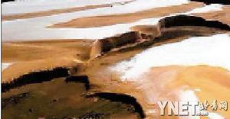
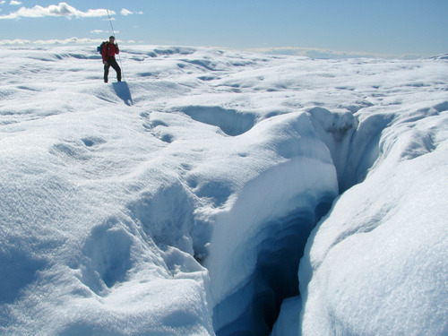
火星北极冰冠
地球北极

Slide 11
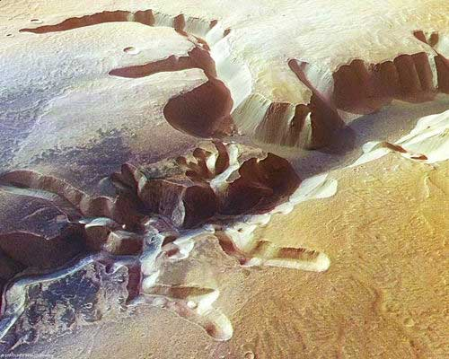
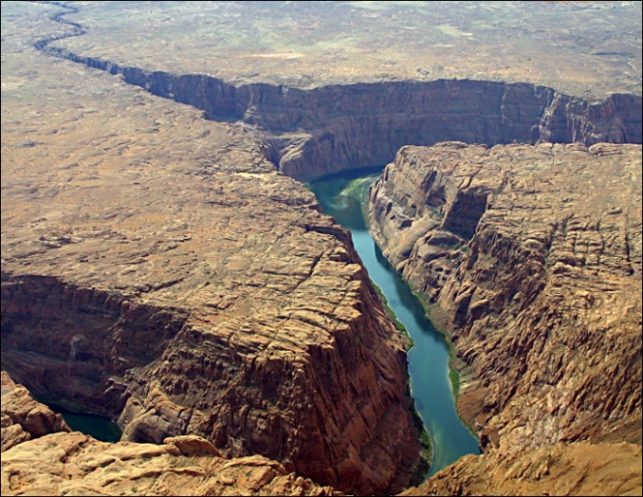
火星峡谷
美国科罗亚多大峡谷

Slide 12
火星上有水的依据
科学家研究分析了火星的照片资料，发现火星上有干涸的河床，该河床宽达上百千米，远胜过今天地球上的亚马孙河。2004年3月以后，人类通过对火星岩石的钻孔分析，进一步证实了火星上曾经有水的推断。
返回

Slide 13
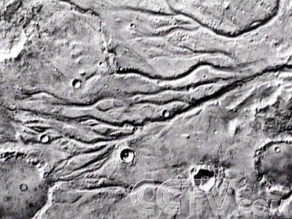
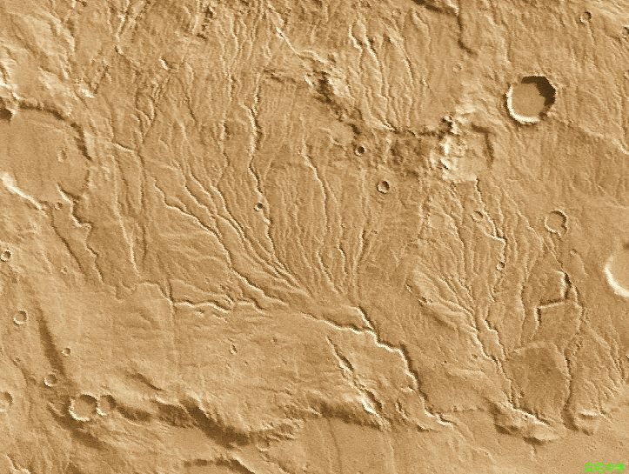
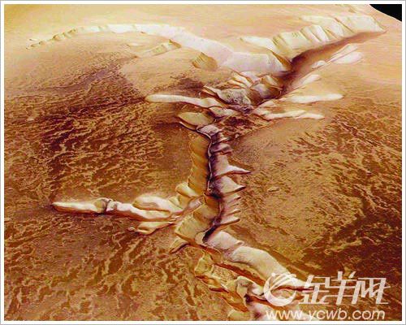
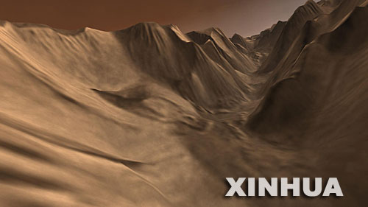

火星表面的河床
火星上的峡谷
返回

Slide 14
火星上水的来源
猜测一：一个来源是：彗星和陨石对火星的碰撞。
猜测二：另一个来源是：火星的矿物中潜藏有水的成分。

Slide 15
蒸汽
雨水
矿物
火山喷发
湖泊和海洋

Slide 16
当时，太阳系内有无数大大小小的碎片四处游荡，彼此碰撞是家常便饭。
“家常便饭”本意是指很平常、经常发生的，文章中是说太阳系内无数大大小小的碎片四处游荡，彼此碰撞是随时随地都可能发生的事，很平常。
返回

Slide 17
火星上的水原本可能比地球上的多，可
是为什么没能留住呢？
火星本身的致命缺陷导致了这个结果。
致命的缺陷指的是：火星比地球小得多，对物体的吸引力也小得多，所以气体脱离火星就不需要太快的速度。

Slide 18
请同学们继续读课文，找出火星留不住水的原因，找出描写气体脱离火星表面的过程

Slide 19
火星上的水未能留住是因为：火星比地球小得多，对物体的吸引力也小得多,所以气体脱离火星不需要太快的速度。在太阳的照射下,火星表面的水蒸发成气体,这些气体很快就取得了足够的热量,达到能够脱离火星的速度而一去不复返。

Slide 20
持续不断的火星气体集体大逃亡，使得火星表面的液态水难以长时间存在。
“集体大逃亡”是用形象的手法，写出了由于火星引力小，致使火星表面液态水蒸发变成大量气体离开火星的样子。

Slide 21
水是生命的源泉，地球上的生命得以生生不息；火星的表面留不住水，那么肯定就不存在生命了。你认为呢？科学家又是怎么认为的呢？
然而，科学家推测，火星地表下面仍然可能有水，只要有适当的温度，就可能孕育出生命来。

Slide 22
可见，在没有充分的科学根据可以证明之前，任何结论都不能武断。科学的探究态度必须是严谨、一丝不苟的，来不得一丝马虎。

Slide 23
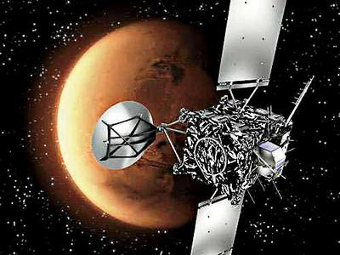
中国首个火星探测器“萤火一号” 于2011年11月发送

Slide 24
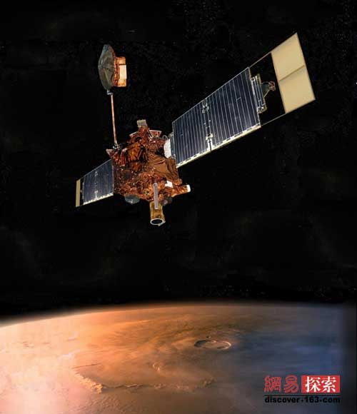
发现——
1965年“水手4号”飞船，首次发现火星上的环形山。

Slide 25
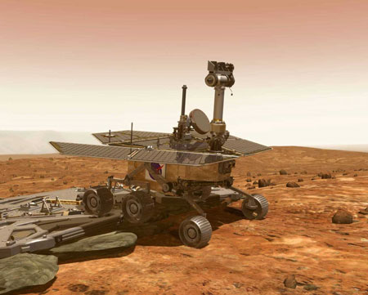
探索——
1976年“海盗号”飞船降落到火星工作。

Slide 26
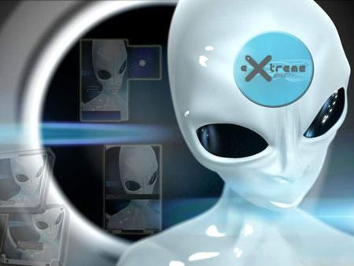
梦想——
电影作品中的外星生命。

Slide 27
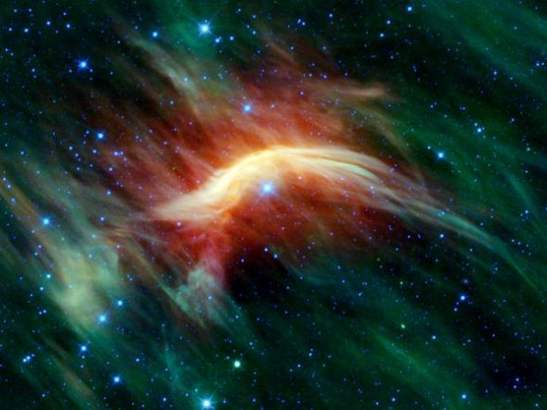
宇宙的奥秘等着你去探究！

Slide 28
课外作业
1、抄写文中的好词好句。
2、课外收集：宇宙知识知多少。

